Slide 1

Seminario : Reformas al Financiamiento de la Salud
Sistema Nacional Integrado de Salud
de Uruguay
Chile – noviembre 2017

Slide 2

Contenidos
El sector salud en Uruguay previo al SNIS
Concepción de la Reforma. Propuestas de cambio
Fundamentos del SNIS
La reforma : ejes principales
Eje 1 : Cambios en el Modelo de Atención
Eje 2 : Cambios en el Modelo de Gestión
Eje 3 : Cambios en el Modelo de Financiamiento
Los usuarios del SNIS
Los prestadores del SNIS
Cuentas de salud Matriz de fuente de financiamiento (I) , Matriz de agente de financiamiento (II), Matriz de costo de los factores (III)

Slide 3
El sector salud en Uruguay previo al SNIS
Principales problemas previos a la Reforma
Gasto y financiamiento
  El subsector público brindaba asistencia al 50% de la población con la tercera parte del gasto del subsector privado.
  Inequidad en el financiamiento de la cobertura en salud de los hogares. Segmentación de la cobertura
Cobertura del sistema de Seguridad Social
  Cobertura asistencial “solo” para trabajadores privados y jubilados de menores ingresos (no para su familia)
  Afiliación compulsiva al sub-sector privado (IAMC)
  El beneficio cesaba cuando el trabajador se jubilaba.
  Pago cuota DISSE no vinculado al riesgo de la población
  Debilidad de la función de Rectoría
  Discontinuidad en las orientaciones del MSP. Prioridad de función asistencial

Slide 4
El sector salud en Uruguay previo al SNIS
Principales problemas previos a la Reforma
Fragmentación en el Modelo de Atención
Modelo de atención: curativo- medicalocéntrico y hospitalocéntrico, que priorizaba el segundo y tercer nivel y la atención más especializada
Ausencia de un equipo de salud responsable de la continuidad en la atención del individuo y su familia
Duplicación, dispersión y subutilización de los recursos disponibles. Escasa o nula coordinación entre prestadores.
Oferta de Recursos Humanos del Sector
La formación de recursos humanos en salud no estaba en relación ni con el perfil epidemiológico del país ni con las actuales necesidades del mercado.
Diferencias en las condiciones de trabajo para quienes cumplen la misma función dentro del sector.

Slide 5
Concepción de la Reforma
Propuestas de cambio
El diagnóstico de los principales actores del sector sobre la situación en que se encontraba el sistema era ampliamente compartido (fuertes disparidades en infraestructura, importantes inequidades salariales, multiempleo, altos precios de tasas moderadoras y cuotas mutuales, elevados tiempos de espera, atención centrada en la hospitalización y no en la atención primaria, necesidad de que el MSP no fuera a la vez rector del sistema y proveedor de servicios e importantes inequidades en cuanto a cobertura y financiamiento entre trabajadores) (Fuentes, 2010)
La propuesta de reforma del Sistema de Salud presentada por el Frente Amplio en su programa de gobierno se concibió a partir de ideas compartidas e insumos vertidos por importantes actores del sistema: en particular la central de trabajadores PIT-CNT (FUS), el Sindicato Médico del Uruguay (SMU), y la Federación Médica del Interior (FEMI).
La convergencia respecto a los principios generales es notoria y es un punto imprescindible a la hora de entender el por qué del éxito de la implantación de la Reforma.

Slide 6
Fundamentos del SNIS
Salud como Derecho Humano. Desde el punto de vista individual, el derecho a la salud implica el derecho de cada ciudadano a unas condiciones de vida adecuadas para poder contar con un buen estado de salud. En lo colectivo, implica el derecho a que la organización de la sociedad responda a las necesidades de salud de todos los ciudadanos.
El objetivo central de la reforma del sistema de salud es la universalización de la atención en salud a toda la población en niveles de accesibilidad y calidad homogéneas y con justicia distributiva en la carga económica que el gasto en salud representa para cada ciudadano

Slide 7
La Reforma del Sistema de Salud
Principales ejes
El cambio en el modelo de atención, con énfasis en la estrategia de atención primaria en salud, y el funcionamiento en redes de un sistema integral de atención .
Al mismo tiempo exige cambios en el modelo de gestión, incluyendo la participación de trabajadores y usuarios en la conducción institucional
A esto se suman los cambios en el modelo de financiamiento del sector. Es en este último punto en el que se han logrado los mayores avances.

Slide 8
Esquema temporal de incorporaciones
2005
2006
2007
2008
2009
2010
2011
2012
2013
2014
2015
Diciembre 2007
Marzo 2005
Agosto 2007
Enero 2011
Julio 2012
Diciembre 2005
Mayo 2007
Enero 2008
Asume primer presidencia de Tabaré Vázquez
Ley N° 18.131
Creación del FONASA
Ley N° 18.161
Descentralización de ASSE
Marzo 2015
Asume segunda presidencia de Tabaré Vázquez
Ley N° 18.731
Incorporación de nuevos colectivos al SNS y
Devolución FONASA
Ley de presupuesto quinquenal
Ley N°18.211 Creación del SNIS y el SNS
Ley N° 18.922
Incorporación de nuevos colectivos- Modificación
Bancarios
Cónyuges con hasta 3 hijos a cargo (a partir de diciembre 2010)
Pasivos con cobertura privada a diciembre de 2010. Ingresan con régimen de aportes decrecientes convergiendo en 2016 al aporte FONASA. Existió posibilidad de optar por no ingresar
Julio 2016 quedan dentro de FONASA todos los pasivos y sus cónyuges
Beneficiarios de ex DISSE (trabajadores privados, maestros y judiciales jubilados de menores ingresos)
Funcionarios de la Administración Central, INAU, TCA, TC, Corte Electoral
Hijos menores de 18 y discapacitados a cargo de los trabajadores
Las personas que se jubilaran a partir de ese año
El resto de los trabajadores públicos
Cónyuges con 2 hijos a cargo. (diciembre 2011)
Cajas de auxilio y Caja Notarial
Unipersonales y profesionales
Pasivos con cobertura en ASSE a diciembre de 2010. Ingresan en todos los julios entre 2012 y 2016 en función de edad y nivel de ingresos

Slide 9
Cambios en el Modelo de Atención(I)
El Plan Integral de Atención a la Salud (PIAS)
Ley 18211 art. 45. Todos los prestadores del SNIS deben brindarlo
Garantía explícita de derechos de atención en salud
Contenido del PIAS: Catálogo explícito de prestaciones articulado en torno a programas
    Modalidades de atención según complejidad
    Especialidades médicas y técnicas para el control y recuperación de la salud
    Procedimientos diagnósticos
    Procedimientos a terapéuticos y de recuperación
    Salud Bucal
    Formulario terapéutico y de vacunas
    Transporte Sanitario
    Medicamentos (FTM)

Slide 10

Cambios en el Modelo de Atención(II)
Definición de Objetivos Sanitarios
Nacionales
Complementación de servicios
La cooperación y la complementación asistencial son principios de la reforma
Se enfrenta a diversos intereses y lógicas de mercado presentes en mayor o menor medida en distintos actores.
Impacto potencial en un mejor aprovechamiento de los recursos limitados, evitando duplicaciones y aprovechando economías de escala.

Slide 11
Cambios en el Modelo de Atención(III)
Cargos de Alta Dedicación Nuevo laudo médico
Cargos de dedicación 40 o 48 horas semanales.
Mayor horario para consulta de policlínica
Población referenciada
Seguimiento de los pacientes en todos los niveles de atención (domicilio, internación).
Horas mensuales para educación continua, trabajo en equipo, discusión de casos.
Obligatorio para cargos de ingreso a partir de julio 2014..
Vigente para: medicina general, ginecología, pediatría, medicina interna e intensiva

Slide 12
Cambios en el Modelo de Gestión (I)
Se dan a diferentes niveles de la gestión y van de la mano o incentivan cambios en los otros dos ejes de la reforma
La Junta Nacional de Salud (JUNASA)
Organismo desconcentrado del MSP.
Directorio con 7 miembros: 4 por el Poder Ejecutivo : 2 a propuesta del MSP, uno de los cuales lo presidirá; 1 a propuesta del MEF y otro del BPS; 1 representante de los prestadores de servicios de salud que integren el SNIS,1 representante de los trabajadores y 1 representante de los usuarios
Competencias de la JUNASA (Ley 18.211) :
Administrar el Seguro Nacional de Salud (SNS). Disponer el pago de cuotas salud a los prestadores que integren el SNS, previa verificación del cumplimiento de las obligaciones a su cargo.
Velar por la observancia de los principios rectores y objetivos del Sistema Nacional Integrado de Salud (SNIS)
La compra del Plan Integral de Atención a la Salud (PIAS) para la cobertura en salud de la población beneficiaria del SNS se realiza a través de la firma de los Contratos de gestión que luego serán controlados y monitoreados por el MSP y la JUNASA

Slide 13
La JUNASA y los Contratos de Gestión
Cambios en el Modelo de Gestión (II)
Herramienta estratégica que explicita las exigencias del SNIS, busca incentivar a los prestadores a cumplir un conjunto de actividades específicas tendientes al logro de los objetivos de política sanitaria y establece sanciones por incumplimiento.
La asignación de los recursos destinados a la cobertura en salud de la población FONASA, está condicionada por el cumplimiento de los Contratos de gestión cuyo no cumplimiento da lugar a sanciones económicas.
El ejercicio de la función de compra de forma estratégica, habilita la incorporación de incentivos al cambio en el modelo de atención y a una gestión más eficaz y eficiente de los recursos
Permite evaluar el desempeño de los prestadores, tanto en sus niveles y calidad de atención como en su gestión administrativa

Slide 14
Cambios en el Modelo de Gestión (III)
Papel de usuarios y trabajadores en el SNIS
  La reforma incrementa los controles públicos con el propósito de establecer una lógica de funcionamiento diferente dentro del SNIS.
  Usuarios y Trabajadores participando en el Directorio de ASSE y la Junta Nacional de Salud.
  Creación de Juntas Departamentales de Salud – JUDESAS – y Juntas Locales de Salud
  En los Prestadores: Consejos Consultivos
  En múltiples acciones y comisiones: salud mental, salud sexual y reproductiva, CONASIDA, bioética, seguridad del paciente, Salud.uy y Agenda de Consulta Externa.
La gestión participativa del SNS y el SNIS permite incentivar cambios en el modelo asistencial así como mejorar la equidad en el acceso de la población

Slide 15
Cambios en el Modelo de Financiamiento(I)
Conformación del Seguro Nacional de Salud (SNS)
USUARIOS del SNS
Hogares (3% bajos ingresos, 4,5%, 6% con hijos +2% cónyuge)
Empresas (5% + complemento cuota) Estado (diferencias entre ingresos y egresos)
Brindan atención integral
PIAS
Aporte según
ingreso
PRESTADORES
Públicas (ASSE) y Privadas
(IAMC y Seguros Integrales)
Fondo Nacional de Salud
(FONASA)
Aporte del Estado
Aporte de los Hogares
Aporte de las Empresas
Pago por:
Cápita por edad y sexo
y Metas Asistenciales

Slide 16
Cambios en el Modelo de Financiamiento(II)
El pago a los prestadores: CÁPITAS
Buscan expresar el gasto esperado por usuario según la edad y el sexo.
Mayor racionalidad del financiamiento
Se desincentiva la selección de riesgos
Se promueve un gasto más eficiente
Asignación más equitativa de los recursos

Slide 17
Cambios en el Modelo de Financiamiento(III)
Política de Tasas Moderadoras
Teóricamente deberían ser un instrumento capaz de moderar la demanda de servicios y bienes de salud
Década del 90, liberalización y desregulación de su precio, son hoy en día parte importante del financiamiento de las IAMC y una barrera de acceso para el usuario en muchos casos.
Con posterioridad al 1º de julio de 2005 se prohibió la creación de nuevas tasas constituyéndose ésta en la primera medida de retorno a la regulación de las tasas moderadoras.
Priorización de algunos programas de salud y poblaciones específicas: se han rebajado, establecido topes y exonerado algunos precios.
Copagos: Salud Mental y reproducción asistida – al incluirlas en el PIAS
Fortalecimiento presupuestal público
El gasto en salud de ASSE creció un 163% en términos reales entre 2005 y 2014
El financiamiento público, en tanto, se multiplicó por 2,43 en igual período.

Slide 18
El Fondo Nacional de Recursos (FNR)
A quiénes da cobertura?
A los beneficiarios del FONASA , a quienes poseen carné de asistencia en ASSE, a los usuarios individuales a una IAMC o Seguro Integral y a los usuarios de Sanidad Militar y Policial.
Cómo se financia?
Recibe aportes mensuales del FONASA por todos sus beneficiarios, aportes del Estado para el pago de los actos médicos de los usuarios de ASSE, el aporte mensual de las IAMC y Seguros por sus afiliados individuales, el reintegro del Sanidad Militar y Policial por los actos médicos realizados a sus beneficiarios; el aporte por afiliación directa de las personas que deseen contratar individualmente un seguro para estas prestaciones y el producido de impuestos que se aplican a determinados juegos de azar previstos especialmente por la ley.
Qué cubre?
Cubre las prestaciones y medicamentos de alto costo y baja prevalencia del PIAS
Institutos de Medicina Altamente Especializada (IMAE)
Son instituciones públicas o privadas que se encargan de la medicina altamente especializada a las que el FNR contrata para la prestación de los servicios que debe cubrir.

Slide 19
Usuarios del Sistema Integrado de Salud
Usuarios individuales
Quienes pagan una cuota en ASSE (individual o familiar)
Quienes tienen carné de asistencia gratuita en ASSE
Quienes pagan una cuota en una mutualista
Quienes pagan un seguro privado
Usuarios del Hospital Militar y Hospital Policial
Trabajadores y ex trabajadores de los Ministerios de Defensa y del Interior respectivamente y sus familias
Usuarios FONASA
¿Quiénes tienen derecho? Los trabajadores públicos y privados, los menores o discapacitados a cargo de un trabajador, los cónyuges y los pasivos.
¿Dónde pueden atenderse? Pueden optar por tener cobertura en ASSE, una IAMC o un Seguro privado

Slide 20
Los prestadores: ¿Quiénes integran el SNIS?
ASSE (Administración de Servicios de Salud del Estado): prestador público con alcance nacional.
IAMC (Instituciones de Asistencia Médica Colectiva): instituciones de carácter mutual o cooperativas de profesionales, sin fines de lucro y reguladas por el MSP, 37 instituciones en todo el país.
Seguros Privados Integrales: instituciones privadas con fines de lucro, reguladas por el MSP, 6 en Montevideo.
Otros prestadores del SNIS pero no del SNS
Hospital de Clínicas
Hospital Policial
Hospital Militar
Sanatorio del Banco de Previsión Social
Sanatorio del Banco de Seguros del Estado
Policlínicas de las Intendencias Municipales
Policlínicas de Empresas Públicas para sus funcionarios y familias
Instituto de Medicina Altamente Especializada (IMAE)
Seguros Parciales
Emergencias Móviles
IMAE
Prestadores Integrales con quienes contrata la JUNASA para brindar atención a los afiliados a través del SNS

Slide 21


Slide 22
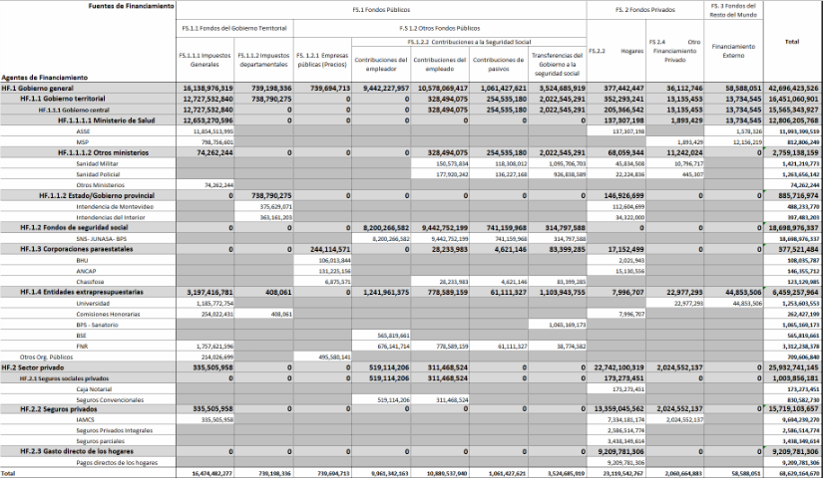
Matriz: fuente de financiamiento –agente de financiamiento

Slide 23
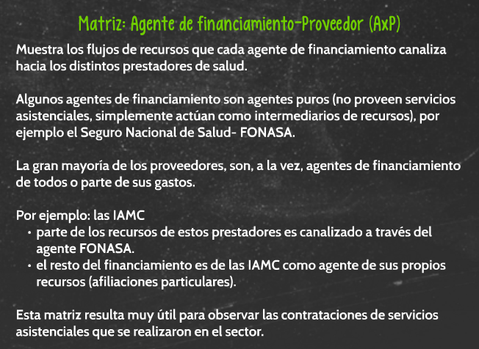

Slide 24
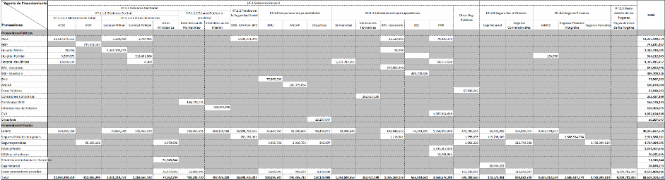
Matriz : agente de financiamiento -proveedor

Slide 25


Slide 26
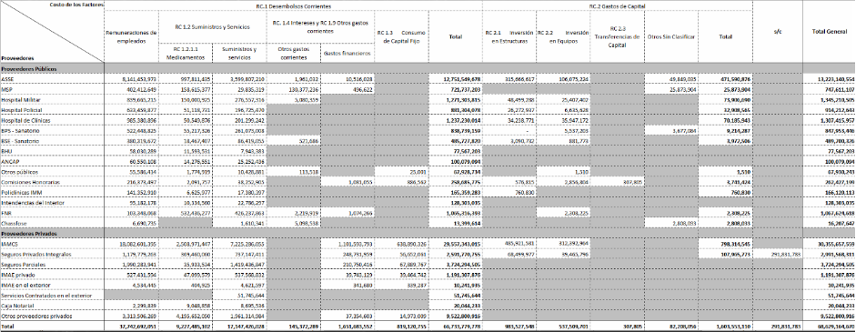
Matriz : costo de los factores

Slide 27
Muchas gracias
Chile– noviembre 2017

